Slide 2
地磁気情報を用いた対応点検出
地磁気情報を用いた
対応点検出
地磁気
オーロラ
下端・上端 抽出
下端部における対応点検出
カメラ位置から画像に写る範囲では 地磁気は平行とみなす
下端（と上端）が求まれば自動的に オーロラ形状を復元できる
とりあえず下端・上端をマスク画像 によって手動で与える

Slide 3
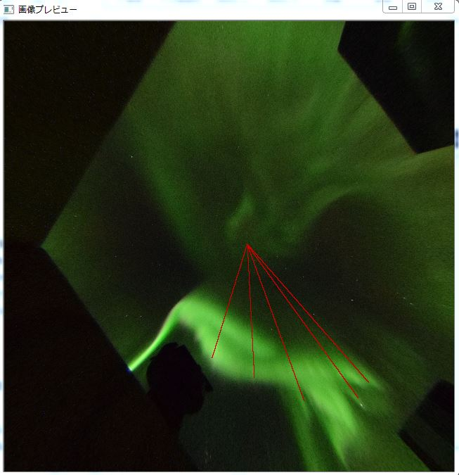


画像中における地磁気線
地磁気は平行と考えているため 画像中の全ての地磁気線が 消失点で交わる
消失点の画像座標は左右の画像で同一
画像中において下端上の点の座標から 地磁気の方向を容易に計算可
$$左カメラ$$
$$右カメラ$$

Slide 4
下端部における対応点検出
地磁気の方向
テンプレート
対応点候補群
ブロックマッチングによって類似度下端における対応点候補を検出
テンプレートと対応点候補におけるブロックをそれぞれ 地磁気の方向へ動かしながら逐次類似度計算
総合的に類似度の高かった候補点を対応点とする
まずは単純に類似度の総和で比較する予定

Slide 5
ブロックの射影変換
左右のカメラ画像から同一な二本の平行線の写ったブロックは射影変換している
類似度を計算する際に射影変形を 補正する必要がある
射影変換行列を求めることは困難

Slide 6
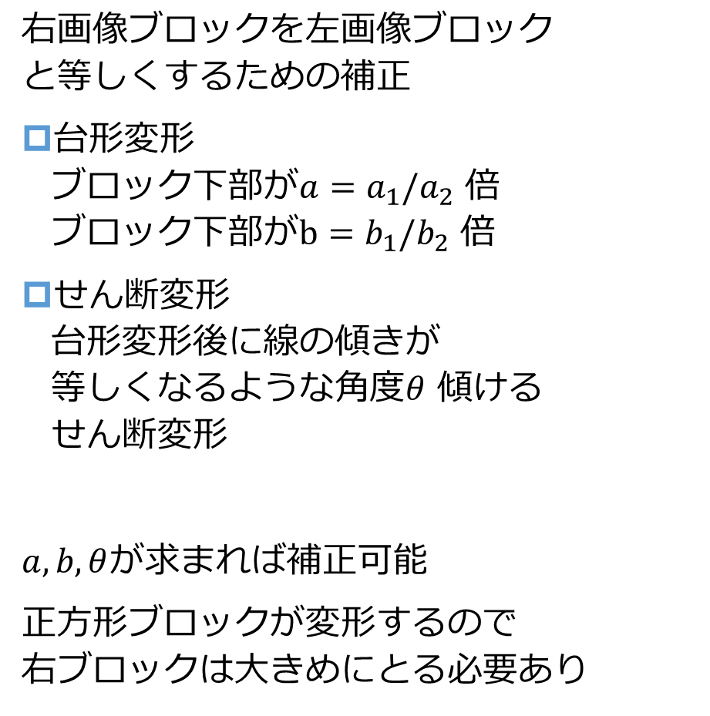




ブロックの射影変換の補正方法
右画像ブロックを左画像ブロック と等しくするための補正
台形変形 ブロック下部が$a=a_{1}/a_{2}$ 倍 ブロック下部が$b=b_{1}/b_{2}$ 倍
せん断変形 台形変形後に線の傾きが 等しくなるような角度$θ$ 傾ける せん断変形
$a, b, θ$が求まれば補正可能
正方形ブロックが変形するので 右ブロックは大きめにとる必要あり
$$b_{1}$$
$$b_{2}$$
$$a_{1}$$
$$a_{2}$$
左画像中ブロック
右画像中ブロック

Slide 7
地磁気
地磁気
オーロラ
オーロラ
地球
地上

Slide 8
Geomagnetism
Geomagnetism
Aurora
Aurora
Earth
Ground

Slide 9
オーロラ
地磁気
オーロラ画像
オーロラ
地磁気
カメラ
オーロラ画像

Slide 10
オーロラ
地磁気
オーロラ画像
オーロラ
地磁気
カメラ
オーロラ画像

Slide 11
地磁気線上対応点
地磁気線
地磁気線
オーロラ
オーロラ
エピポーラ線
左画像
下端部の対応点
右画像

Slide 12
Corresponding point on geomagnetism line
Geomagnetism line
Geomagnetism line
Aurora
Aurora
Camera 1 image
Camera 2 image
Epipolar line
Corresponding point on lower edge

Slide 13
Camera 1 image
Camera 2 image
Geomagnetism line
Geomagnetism line
Aurora
Aurora
Epipolar line
Corresponding points
on the same geomagnetism line

Slide 14
Camera 1 image
Camera 2 image
Geomagnetism line
Geomagnetism line
Aurora
Calculation of similarity
Slide along magnetism
Template
Lower end
Search area
Evaluation area
Epipolar line

Slide 15
Camera 1 image
Camera 2 image
Geomagnetism line
Geomagnetism line
Aurora
Calculation of similarity
Template
Lower end
Search area
Evaluation area
Epipolar lines

Slide 16
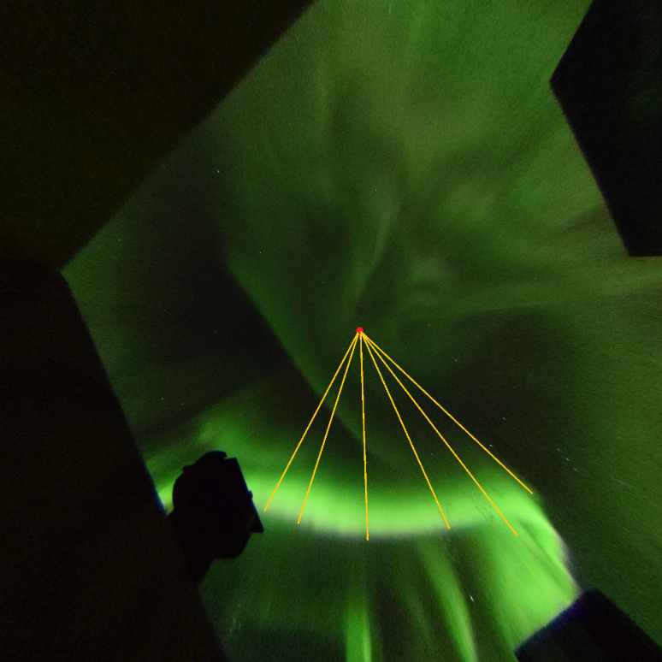
Aurora
Parallel
Geomagnetism lines
Led lines:
Geomagnetism
Left camera
Right camera

Slide 17
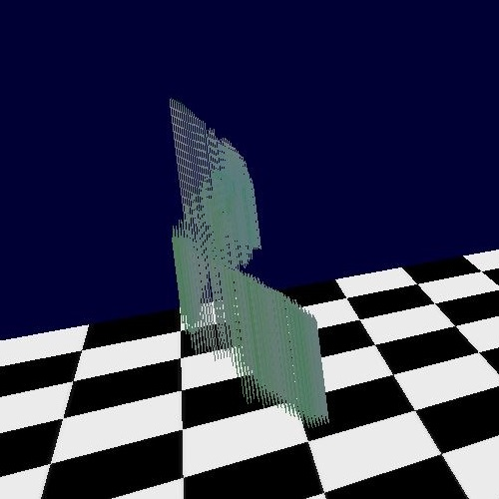
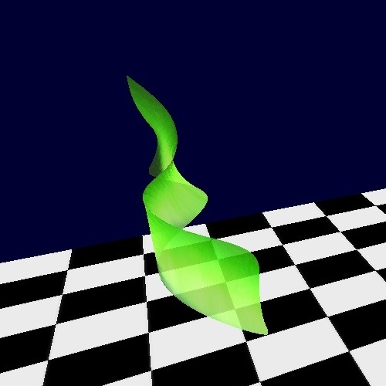
Point cloud
NURBS surface fitting

Slide 18
地磁気の消失点の方向
地磁気の消失点の方向
テンプレート
探索範囲
ブロック
左カメラ画像
右カメラ画像
オーロラの下端

Slide 19
地磁気線1
地磁気線2
ブロック 切取範囲
地磁気線1
地磁気線2
左カメラ
左カメラ画像
右カメラ画像
右カメラ

Slide 20
Geomagnetism 1
Geomagnetism 2
Attention area
Geomagnetism 1
Geomagnetism 2
Left camera
Left camera image
Right camera image
Right camera

Slide 21
Geomagnetism
Attention area
Geomagnetism
Left camera
Left camera image
Right camera image
Right camera

Slide 22



Geomagnetism
Geomagnetism
$$α$$
$$α$$
$$α$$
$$β$$
Left block
Right block
Left block
Right block
Center of block
Center of block

